Slide 1
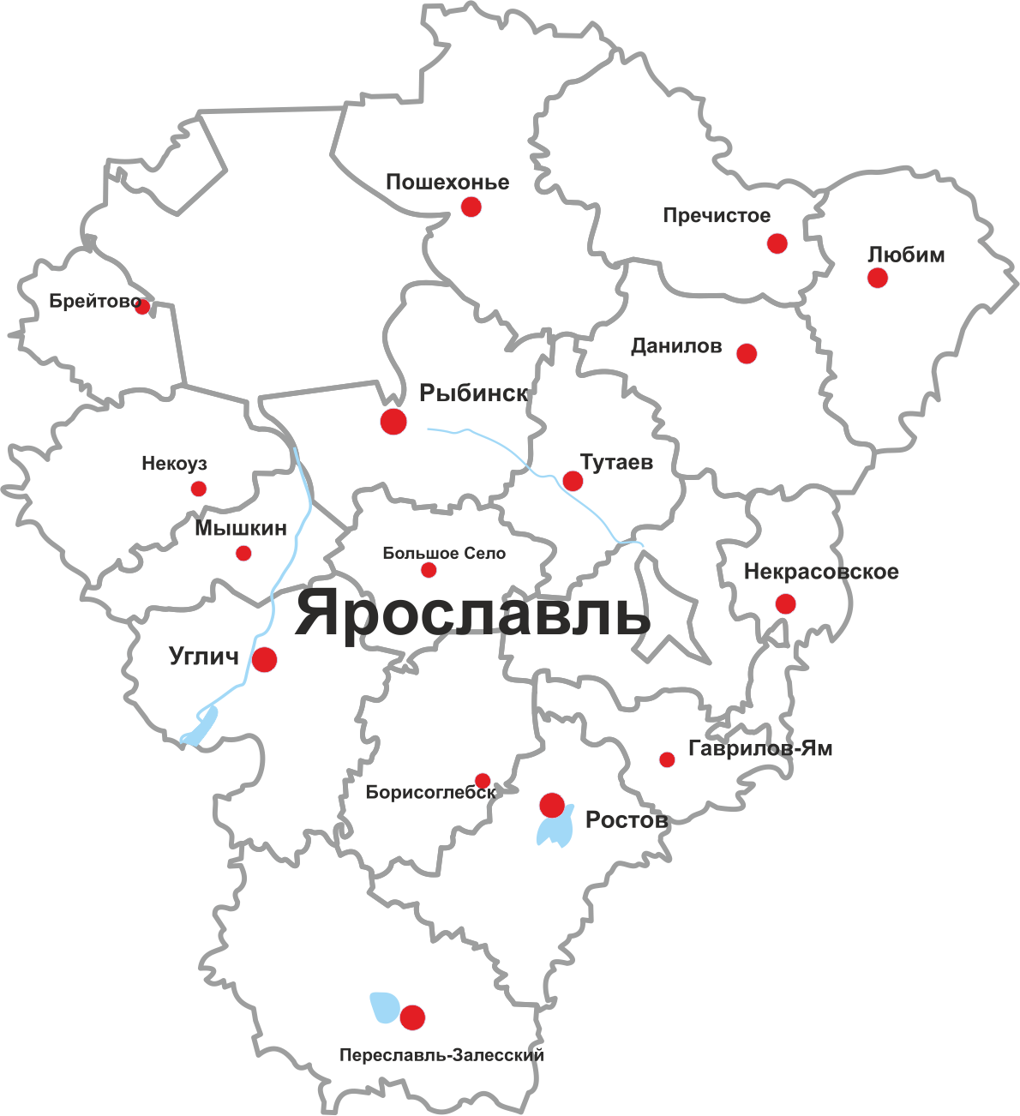
ИТОГИ ДЕЯТЕЛЬНОСТИ ИНСТИТУТА УПОЛНОМОЧЕННОГО
ПО ЗАЩИТЕ ПРАВ ПРЕДПРИНИМАТЕЛЕЙ
В ЯРОСЛАВСКОЙ ОБЛАСТИ
ЗА 2022 ГОД

Slide 2
В 2012 ГОДУ
За минувшие 10 лет проделана большая работа:
Президент России В.В. Путин
на Петербургском международном экономическом форуме объявил о создании в стране нового, специального института уполномоченного по защите прав предпринимателей.
Организационная структура института:
сформирована нормативно-правовая база, аппарат Уполномоченного, пул общественных помощников и экспертов
Реализация основных компетенций
налажена работа по защите прав и законных интересов предпринимателей Ярославской области, работа в рамках ОРВ
Взаимодействие с властью и бизнесом
налажено взаимодействие с региональными и муниципальными органами власти, общественными бизнес-объединениями региона, контрольно-надзорными ведомствами,
В 2013 ГОДУ
В РФ принят Федеральный закон от 07.05.2013 № 78-ФЗ «Об уполномоченных по защите прав предпринимателей в Российской Федерации»
В Ярославской области принят закон Ярославской области от 29.05.2013 № 25-з «Об Уполномоченном по защите прав предпринимателей в Ярославской области», началось формирование института на региональном уровне

Slide 3
Статистика-2022

Slide 4
Результаты за 2022 год
> 15
ПО УРЕГУЛИРОВАНИЮ СПОРОВ МЕЖДУ БИЗНЕСОМ И ВЛАСТЬЮ
> 29
СУДЕБНЫХ ЗАСЕДАНИЙ
ПРИНЯТО УЧАСТИЕ В СУДАХ РАЗЛИЧНЫХ ИНСТАНЦИЙ
МЕРОПРИЯТИЙ
> 35
ОБРАЩЕНИЙ
НАПРАВЛЕНО В ПРАВООХРАНИТЕЛЬНЫЕ ОРГАНЫ И В ФАС
> 50%
ДЕЛ РЕШЕНО
В ПОЛЬЗУ БИЗНЕСА
ПРАВА БИЗНЕСА БЫЛИ ПОЛНОСТЬЮ ИЛИ ЧАСТИЧНО ВОССТАНОВЛЕНЫ
> 10
МОТИВИРОВАННЫХ ПРЕДЛОЖЕНИЙ
О ПРИНЯТИИ ИЛИ ВНЕСЕНИИ ИЗМЕНЕНИЙ В НПА
> 600
ЧЕЛОВЕК
ПРИНЯЛИ УЧАСТИЕ В МЕРОПРИЯТИЯХ УПОЛНОМОЧЕННОГО
> 330
ЗАКЛЮЧЕНИЙ
ПОДГОТОВЛЕНА В РАМКАХ ПРОЦЕДУРЫ ОРФ
ОБЩИЙ ЭФФЕКТ
> 60%
ОБРАЩЕНИЙ
ПРАВА ПРЕДПРИНИМАТЕЛЕЙ ПОЛНОСТЬЮ ИЛИ ЧАСТИЧНО ВОССТАНОВЛЕНЫ
> 4 МЛН РУБ.
ВЗЫСКАНО В КАЧЕСТВЕ ЗАДОЛЖЕННОСТИ ПО ГОСКОНТРАКТАМ

Slide 5
Топ-5 ключевых проблем бизнеса по итогам 2022 года
РОСТ НАЛОГОВОЙ НАГРУЗКИ И ЕЕ НЕРАВНОМЕРНОСТЬ ДЛЯ СУБЪЕКТОВ МСП
ЗАДОЛЖЕННОСТЬ ПЕРЕД БИЗНЕСОМ ПО ГОСУДАРСТВЕННЫМ И МУНИЦИПАЛЬНЫМ КОНТРАКТАМ
ОГРАНИЧЕНИЯ ПРИ ЭКСПЛУАТАЦИИ И СОДЕРЖАНИИ ОБЪЕКТОВ ДОРОЖНОГО СЕРВИСА
ПРОВЕДЕНИЕ МЕРОПРИЯТИЙ МУНИЦИПАЛЬНОГО КОНТРОЛЯ В ОБХОД ОГРАНИЧЕНИЙ, УСТАНОВЛЕННЫХ В СООТВЕТСТВИИ С № 248-ФЗ ОТ 31.07.2020 Г.
НЕКОНТРОЛИРУЕМЫЕ ОТКЛЮЧЕНИЯ ЭЛЕКТРОЭНЕРГИИ НА ОБЪЕКТАХ ПРЕДПРИНИМАТЕЛЕЙ-ПОТРЕБИТЕЛЕЙ

Slide 6
Рост налоговой
нагрузки
ПРЕДЛАГАЕМ::
ОРГАНАМ МЕСТНОГО САМОУПРАВЛЕНИЯ рассмотреть вопрос дифференциации ставок налога на имущество физических лиц, а ОРГАНАМ ИСПОЛНИТЕЛЬНОЙ ВЛАСТИ РЕГИОНА - о компенсации возможных выпадающих доходов местных бюджетов;
ПРАВИТЕЛЬСТВУ ЯРОСЛАВСКОЙ ОБЛАСТИ, ФНС осуществлять мониторинг собираемости налогов в бюджет в динамике по сравнению с показателями предыдущих аналогичных отчетных периодов.

Slide 7
Задолженность по госконтрактам
ПРЕДЛАГАЕМ::
ОРГАНАМ РЕГИОНАЛЬНОЙ И МУНИЦИПАЛЬНОЙ ВЛАСТИ провести мониторинг исполнения госзаказчиками законодательства о контрактной системе в сфере закупок;
ПРАВИТЕЛЬСТВУ ЯРОСЛАВСКОЙ ОБЛАСТИ включить показатель своевременности оплаты по контрактам в ежегодный «Рейтинг-76», который отражает эффективность деятельности органов местного самоуправления.

Slide 8
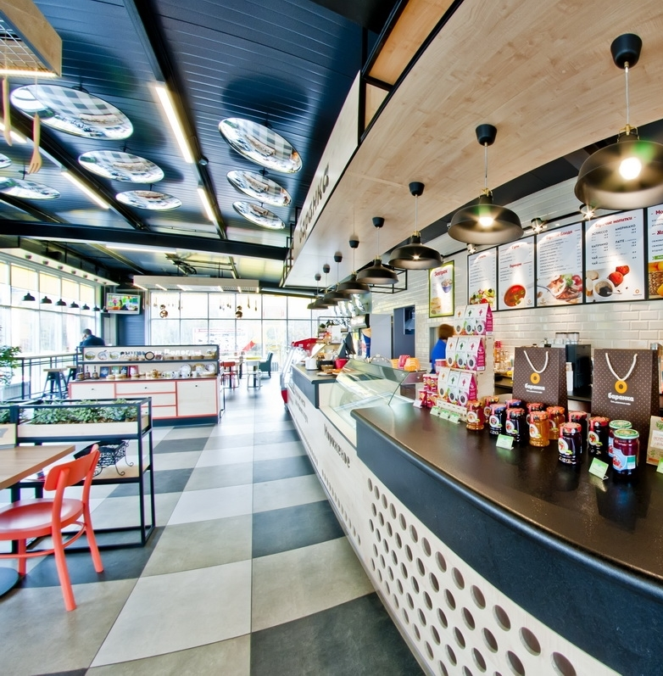
Эксплуатация
и содержание ОДС
ПРЕДЛАГАЕМ::
ЯРОСЛАВСКОЙ ОБЛАСТНОЙ ДУМЕ внести разработанный законопроект в Государственную Думу ФС РФ;
ПРАВИТЕЛЬСТВУ ЯРОСЛАВСКОЙ ОБЛАСТИ совместно с органами местного самоуправления разработать механизм возмещения затрат субъектам предпринимательской деятельности на исполнение требований ст. 22 Федерального закона № 257-ФЗ.

Slide 9
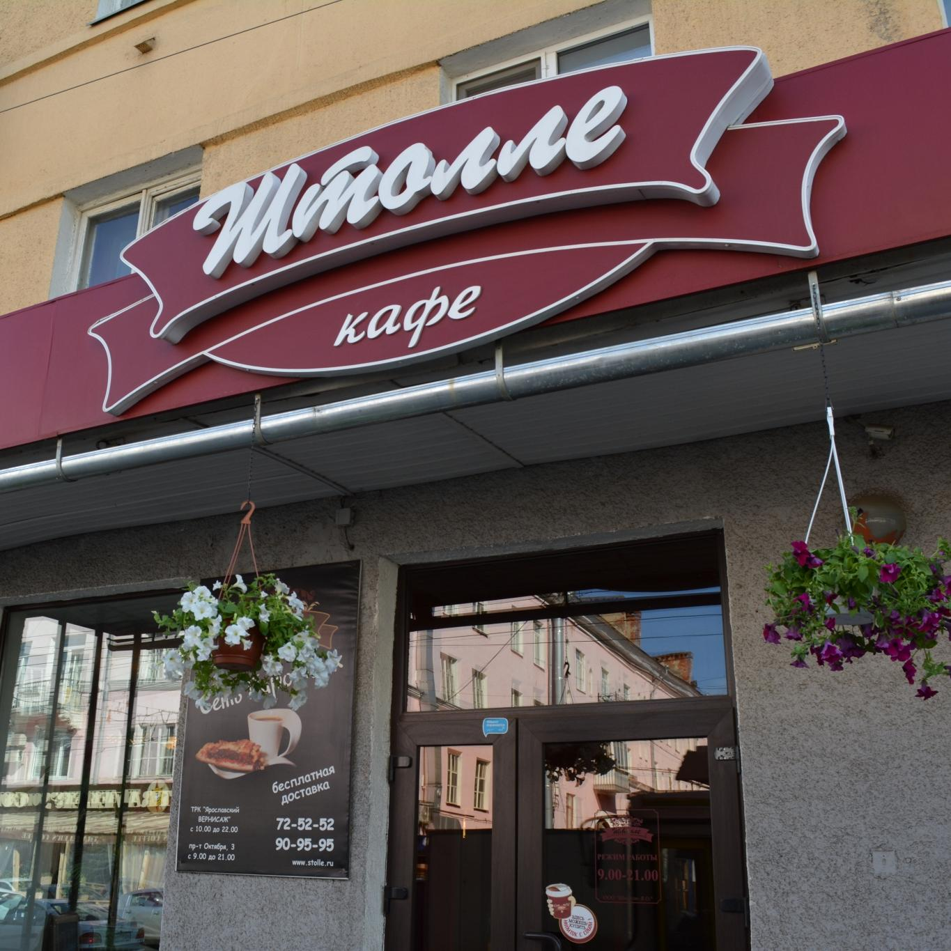
Муниципальный контроль в обход
№ 248-ФЗ от 31.07.2020
ПРЕДЛАГАЕМ::
ЯРОСЛАВСКОЙ ОБЛАСТНОЙ ДУМЕ рассмотреть возможность подготовки законодательной инициативы по внесению изменений в ФЗ о контроле, предусматривающих запрет на осуществление контрольных мероприятий в отношении предпринимателей, прямо не урегулированных соответствующими нормами, либо установить, что иные виды контрольно-надзорных мероприятий могут проводиться только с соблюдением ограничений, установленных федеральным законодательством.

Slide 10
Неконтролируемые отключения электроэнергии
ПРЕДЛАГАЕМ::
ПРАВИТЕЛЬСТВУ ЯРОСЛАВСКОЙ ОБЛАСТИ обратиться в адрес ПАО «Россети» с просьбой оказать содействие в урегулировании ситуации, возникающей в сфере обслуживания электросетей;
ЯРОСЛАВСКОЙ ОБЛАСТНОЙ ДУМЕ организовать круглый стол по этому вопроса с приглашением всех заинтересованных сторон.

Slide 11
УГОЛОВНОЕ ПРЕСЛЕДОВАНИЕ
некоторые кейсы
Предпринимателю из г. Рыбинска предъявлены обвинения по ч.4 ст. 159 УК РФ. Содержание под стражей заменено на домашний арест, назначено наказание, не связанное с лишением свободы. Сохранено производство и рабочие места.
Предпринимателю из г. Углича, обвинявшемуся по ч.4 ст. 159 УК РФ, оказано содействие в судебном процессе . Направлено обращение в ЦОП «Бизнес против коррупции». На сегодняшний день судимость с предпринимателя снята.
По результатам обращения Уполномоченного прокуратурой области отменены постановления об отказе в возбуждении уголовных дел. В адрес ОМВД внесено соответствующее представление.
По результатам рассмотрения запроса Уполномоченного в адрес УМВД РФ по Ярославской области внесено представление о нарушениях уголовно-процессуального законодательства.
.
По заявлению Уполномоченного прокуратурой области вынесено постановление о направлении в Рыбинский межрайоный следственный отдел СУ СК России по Ярославской области материалов проверки для решения вопроса об уголовном преследовании лица, совершившего преступление, предусмотренное ч. 2 ст. 169 УК РФ.
.

Slide 12
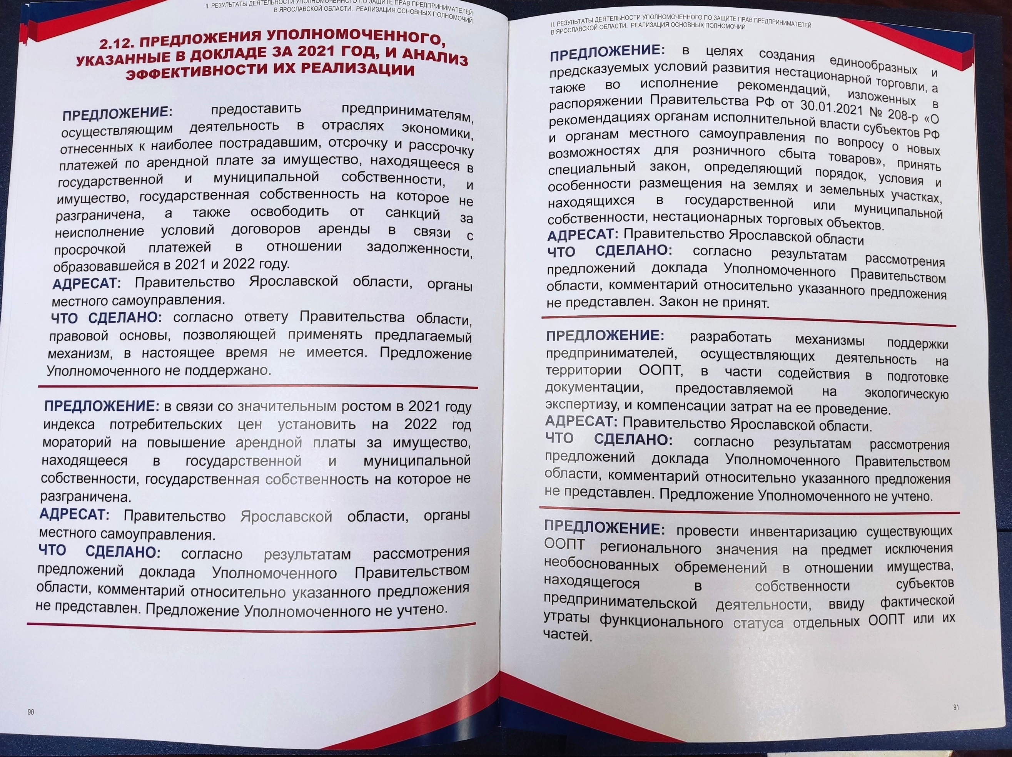
Что реализовано органами власти?
по итогам доклада за 2021 год
В 2021 ГОДУ БЫЛО РЕАЛИЗОВАНО
НЕ БОЛЕЕ 20% ПРЕДЛОЖЕНИЙ УПОЛНОМОЧЕННОГО

Slide 13
Icons designed by Vectors Market from Flaticon
t.me/ombudsmanyar
vk.com/alfirbakirov
www.ombudsmanyar.ru

